Slide 1
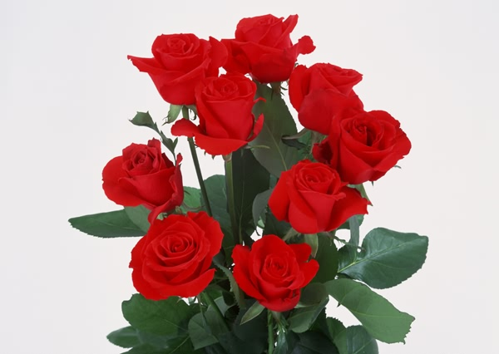
méi
ɡui
玫瑰

Slide 2
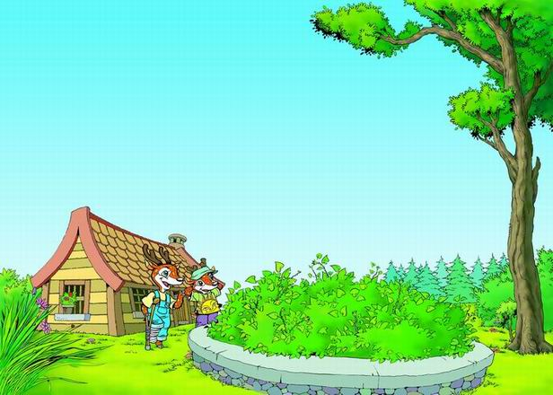

4小鹿的玫瑰花

Slide 3
学习提示
1.读准字音，读通句子，遇到不认识的字问问下面的小鱼。
2.标出自然段的序号，划出带有生字的词语。
3.在小组里交流自己已认识的字，说说自己的识字方法。

Slide 4
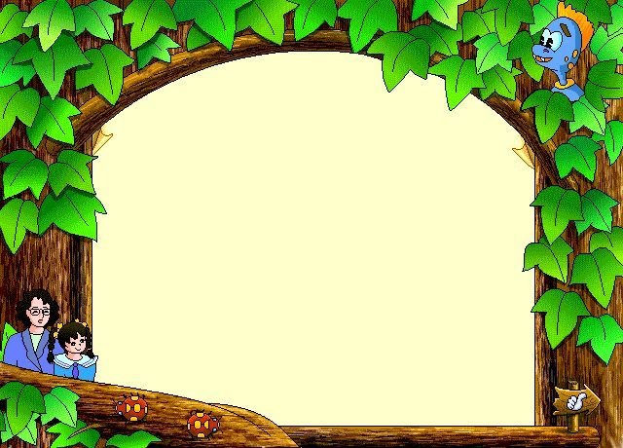
méi ɡuī ɡū zhōnɡ
玫瑰 花骨朵 终于
qué ɡuǎi wǎn yīnɡ
一瘸一拐 惋惜 黄莺

Slide 5
玫瑰 花骨朵 终于
看到我这单元的测试，又因为粗心没有
全对，妈妈惋惜地摇了摇头。
一瘸一拐 惋惜 黄莺

Slide 6
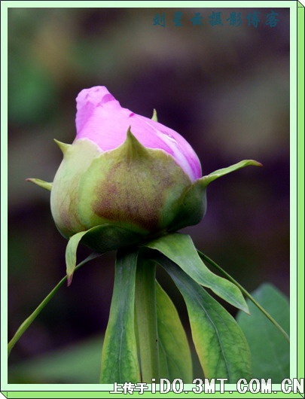
花骨朵

Slide 7
鹿弟弟惋惜地对哥哥说：“这玫瑰你白栽了，一朵花也没看着。”
鹿弟弟也高兴地笑了，说：“看来，你的玫瑰没有白栽！”

Slide 8
鹿弟弟惋惜地对哥哥说：“这玫瑰你白栽了，一朵花也没看着。”
鹿弟弟也高兴地笑了，说：“看来，你的玫瑰没有白栽！”
？

Slide 9
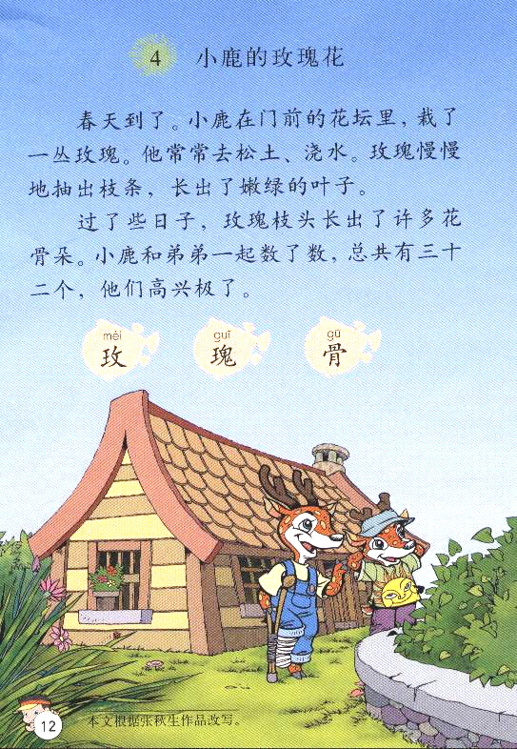
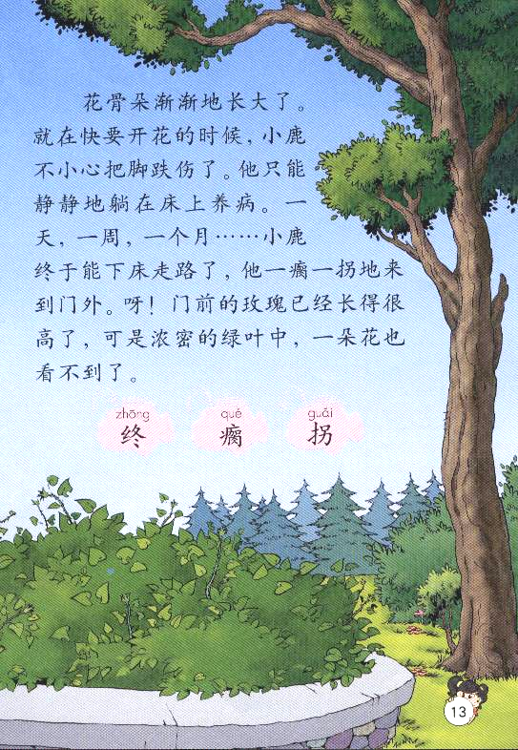
春天到了。小鹿在门前的花坛里，栽了一丛玫瑰。他常常去松土、浇水。玫瑰慢慢地抽出枝条，长出了嫩绿的叶子。
常常

Slide 10
过了些日子，玫瑰枝头长出了许多花骨朵儿。小鹿和弟弟一起数了数，总共有三十二个，他们高兴极了。

Slide 11

花骨朵渐渐地长大了。就在快要开花的时候，小鹿不小心把脚跌伤了。他只能静静地躺在床上养病。一天，一周，一个月……小鹿终于能下床走路了，他一瘸一拐地来到门外。呀!门前的玫瑰已经长得很高了,可是浓密的绿叶中,一朵花也看不到了。
一天，一周，一个月……
一朵花也
看不到了

Slide 12
望着一大堆浓密的绿叶，小鹿难过地说：“ 。”

Slide 13
惋 惜

Slide 14
鹿弟弟惋惜地对哥哥说：“这玫瑰你白栽了，一朵花也没看着。”

Slide 15

鹿弟弟惋惜地对哥哥说：“这玫瑰你白栽了，一朵花都没看着。”
白费力气栽下去，没有作用。

Slide 16

渐渐地 花骨朵渐渐地长大了。
静静地 小鹿静静地躺在床上养病。
惋惜地 鹿弟弟惋惜地对哥哥说：
“这玫瑰你白栽了，一朵花
都没看着。”
我会读

Slide 17

渐渐地：小树渐渐地长高了。
静静地：同学们坐在教室里静静
地写作业。
惋惜地：妈妈惋惜地对我说：“你回
来得太迟了，没有吃到妈妈煮的鱼汤。”

Slide 18
小鹿的玫瑰花
我会写
弟哥骨抽拐浇
弟弟
兄弟
弟妹
小弟
大哥
哥哥
表哥
哥俩
骨气
骨干
骨肉
骨架
抽水
抽动
抽风
抽筋
拐骗
拐子
拐棍
拐杖
浇花
浇水
浇地
火上浇油

Slide 19
4.小鹿的玫瑰花
第二课时

Slide 20
小鹿的玫瑰花
读词语
抽出
浇水
终于
躺下
微风
嫩绿
惋惜
美丽
浓密
散发
松土
玫瑰

Slide 21

这时，一只黄莺飞来了。她说：“小鹿，我见过你家那些红玫瑰，可好看了！看着那些花，我就想唱歌。”
一阵微风吹来，说：“小鹿，我闻过你
家的玫瑰花，可香了！我带着它的香味吹过
森林，大伙儿都夸我是‘玫瑰香风’呢！”

Slide 22
这时，一只黄莺飞来了。她说：“小鹿，我见过你家那些红玫瑰，可好看了！看着那些花，我就想唱歌。”
一阵微风吹来，说：“小鹿，我闻过你
家的玫瑰花，可香了！我带着它的香味吹过
森林，大伙儿都夸我是‘玫瑰香风’呢！”

Slide 23
这时，一只黄莺飞来了。她说：“小鹿，我见过你家那些红玫瑰，可好看了！看着那些花，我就想唱歌。”
一阵微风吹来，说：“小鹿，我闻过你
家的玫瑰花，可香了！我带着它的香味吹过
森林，大伙儿都夸我是‘玫瑰香风’呢！”

Slide 24

赞
玫
瑰

Slide 25
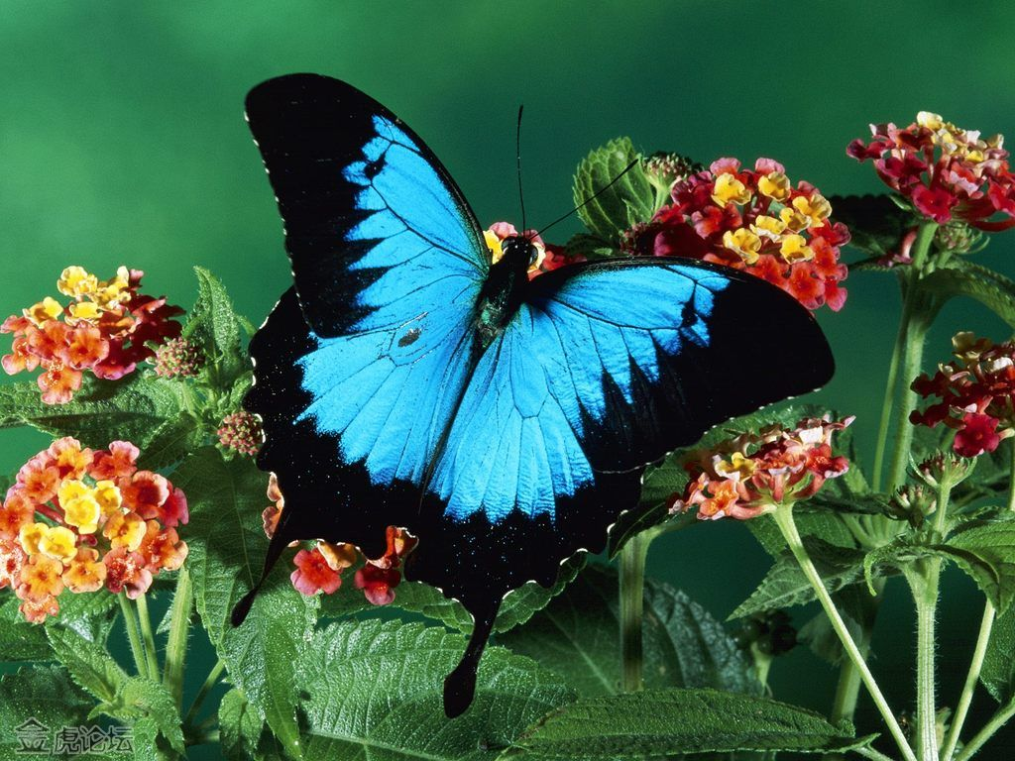
一只蝴蝶飞来了，她说：“我看见过你的玫瑰花，可漂亮了！看着那些花，我就想跳舞。”

Slide 26
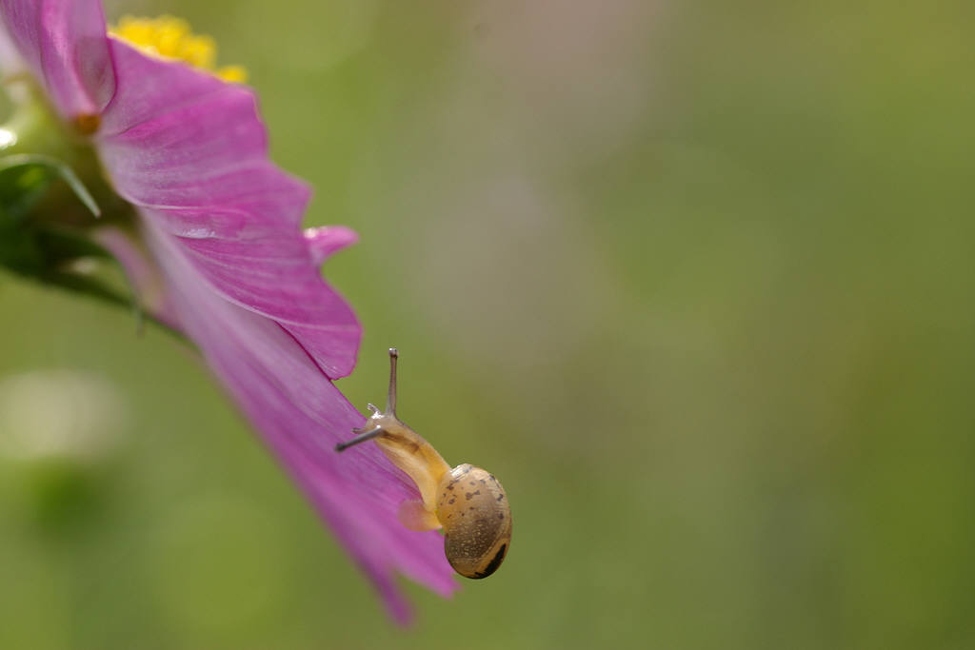
一只可爱的蜗牛爬来了，她说：“我看见过你美丽的玫瑰花，她可香了，我还在花朵上美美地睡了一觉呢！”

Slide 27
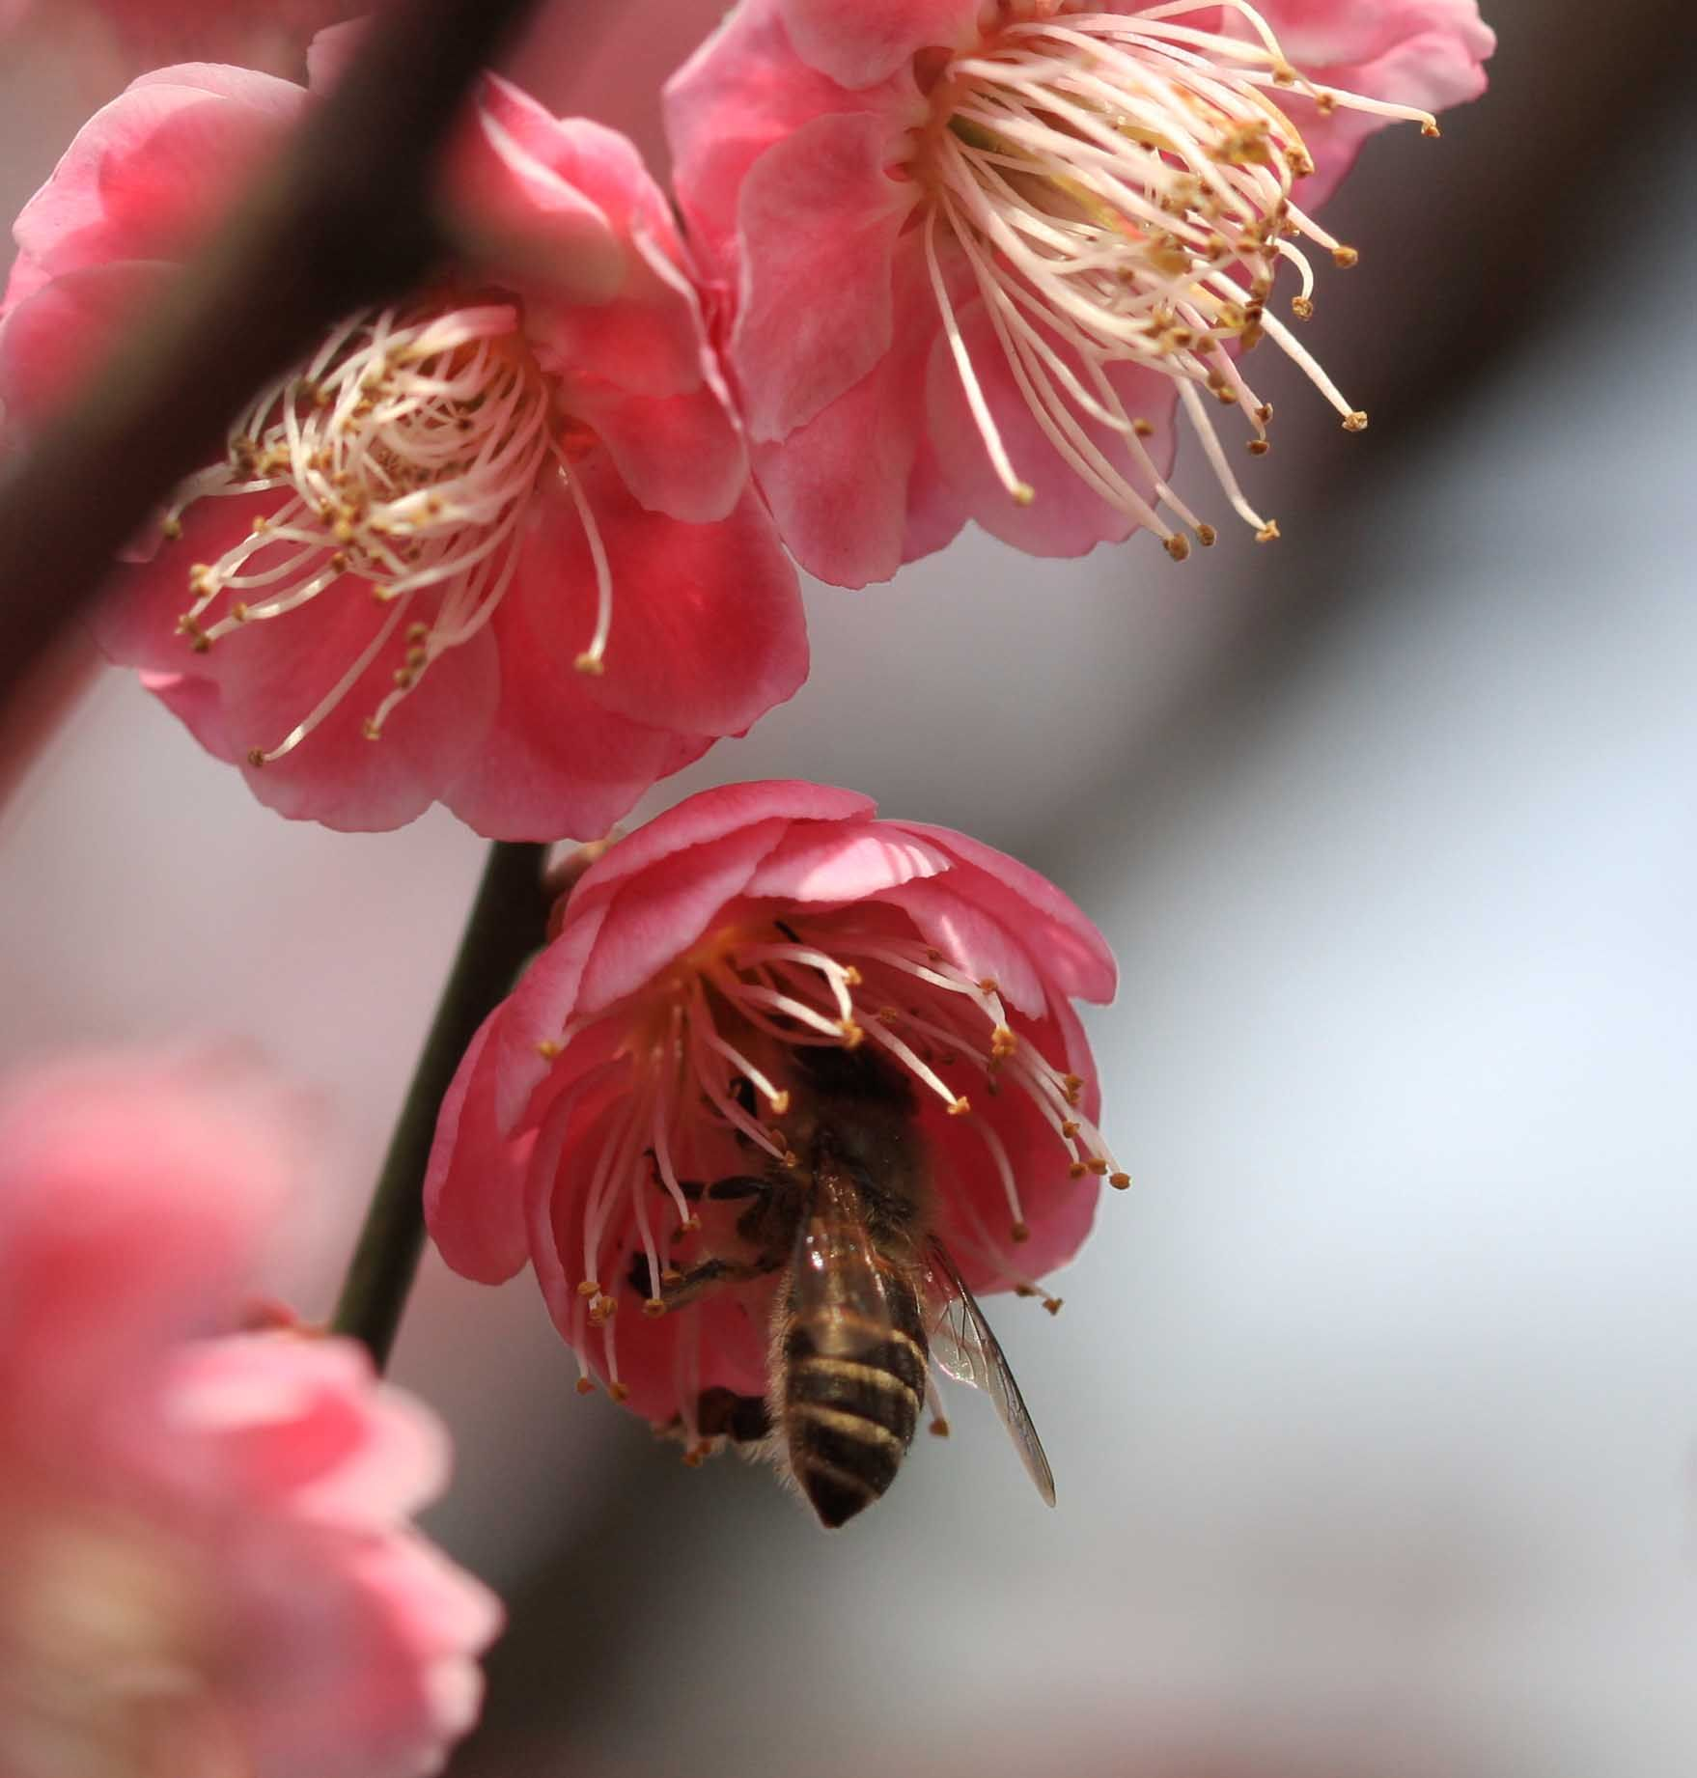

Slide 28
_____________________爬过来，说：“小鹿，我___________ 。”
_____________________飞来了，说：“小鹿，我___________ 。”
…… ……

Slide 29
小鹿高兴地笑了，说：“原来我栽的玫瑰是红色的，它们很美丽，还散发着香味。谢谢你们告诉了我！”

Slide 30
小鹿高兴地笑了，说：“原来我栽的玫瑰是红色的，它们很美丽，还散发着香味。谢谢你们告诉了我！”

Slide 31
鹿弟弟也高兴地笑了，说：“看来，你的玫瑰没有白栽！”

Slide 32
赠人玫瑰，手有余香。

Slide 33
小鹿的玫瑰花
思 考
你喜欢小鹿吗？为什么？

Slide 34
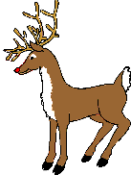


小鹿
勤劳
有礼貌
有爱心

Slide 35
小鹿的玫瑰花
会写的字
终静躺谢渐微
终止
终于
始终
终点
安静
静心
宁静
平静
躺下
躺椅
躺倒
平躺
多谢
谢谢
谢幕
谢礼
渐渐
渐进
逐渐
渐入佳境
微笑
微风
微小
细微

Slide 36
熊爷爷的花园
阅读在线
余 绯
熊爷爷最爱做两件事：种花和讲故事。熊爷爷的花园是世界上最美最美的花园。他的屋顶上、墙角边爬满了牵牛花，窗台上种满了玫瑰花，屋前屋后都是茉莉花和百合花。
熊爷爷讲故事更神了，他的故事多得像天上的的星星，数不清。小动物们每天缠着熊爷爷讲故事。讲到好笑的时候，逗得小动物们前俯后仰，还差点从椅子上摔下来。讲到伤心时，小动物们听着听着，一个个都捂住脸“呜——啊，呜——啊”哭起来，眼泪一个劲地从指缝间流出来。
熊爷爷讲故事，非得坐在花园里，闻着甜甜的花香才讲得出。说也奇怪，熊爷爷讲故事的时候，花儿都“扑扑扑”地开了出来，也像急着要听故事。

Slide 37
熊爷爷忙着种花、讲故事，日子一天天地过去了。熊爷爷变得更老了，背更驼了。声音也不像从前那么浑厚有力了。终于有一天，熊爷爷不再讲故事了。他平静地对小动物说： “孩子们，爷爷老了，再也讲不了好听的故事了，也没有力气照看这些花儿，我要把花交给你们照管。”说着，熊爷爷小心地挖起园子里的花儿，一株一株交给小动物们。
小动物们回到家，把熊爷爷的花儿小心地种下去，经常浇水、施肥、捉虫。
一个宁静的夜晚，小猴的百合花开了，小兔的牵牛花开了，小鹿的玫瑰花开了，所有的花儿像是约好了似的，一齐开放了。更奇怪的是，花儿开敢时，从花蕊中传出一个熟悉的声音，那不是熊爷爷的声音吗?啊，每一朵花都带来一个故事。小动物们围着花儿听故事，听了?个又一个，就像围着熊爷爷听故事一样开心。

Slide 38
熊爷爷失去了花园，失去了快乐，他正躺在床上一动也不动，像是睡着了。小动物们轻轻地叫唤着：“熊爷爷，熊爷爷!”可是，熊爷爷什么也听不见。小动物们多么希望熊爷爷醒过来呀!他们跑遍了森林的每一个角落，收集了各种各样的花儿，他们要重新为熊爷爷造一个美丽的花园。他们种着花，唱着歌，要唤醒熊爷爷。
他们唱啊，唱啊，花儿一朵朵全开放了；唱啊，唱啊，一朵朵开放的花朵全唱起歌来。一阵阵的歌声，一袭袭的花香，飘啊，飘啊，终于飘进了熊爷爷黑洞洞的梦中，熊爷爷醒了。 “谢谢你们来看我，谢谢你们用歌声唤醒了我!”熊爷爷望着又唱又跳的小动物们，望着唱着歌儿的花朵们，开心地笑了。

